Slide 1


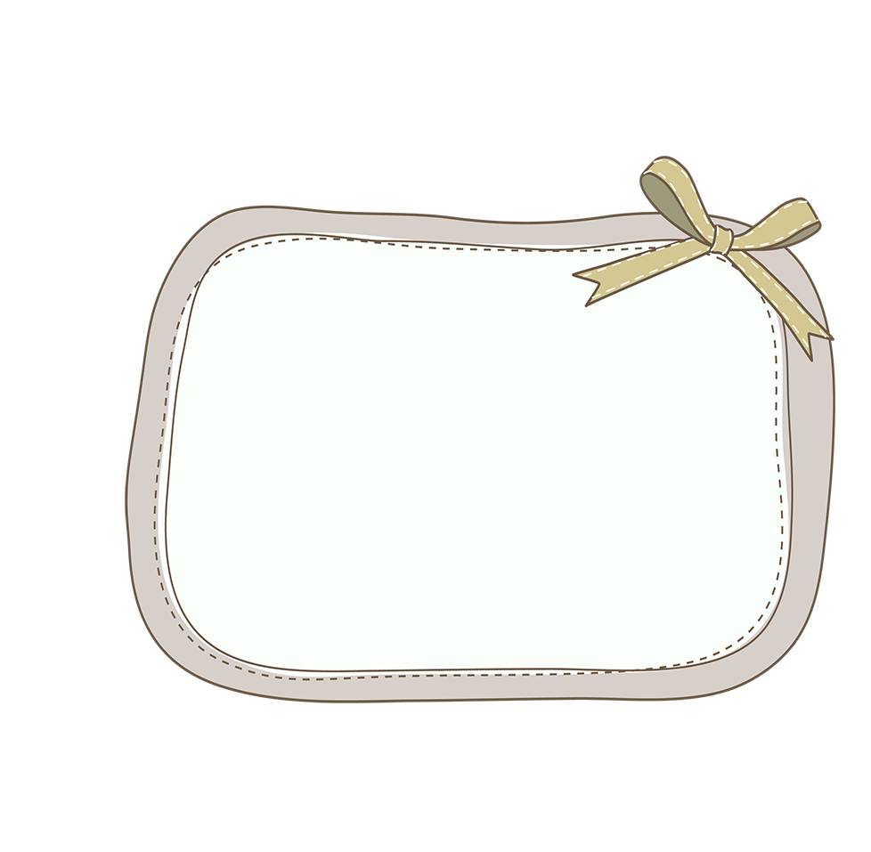


Chào mừng các con
đến với tiết Toán

Slide 2
Khởi động

Slide 3








Nhạc nền
Notes:
Thầy cô có thể bật/tắt nhạc nền bằng cách nhấp vào biểu tượng Nốt nhạc.
Thầy cô nhấp vào BẮT ĐẦU hoặc nhấp trái chuột để vào phần câu hỏi.

Slide 4

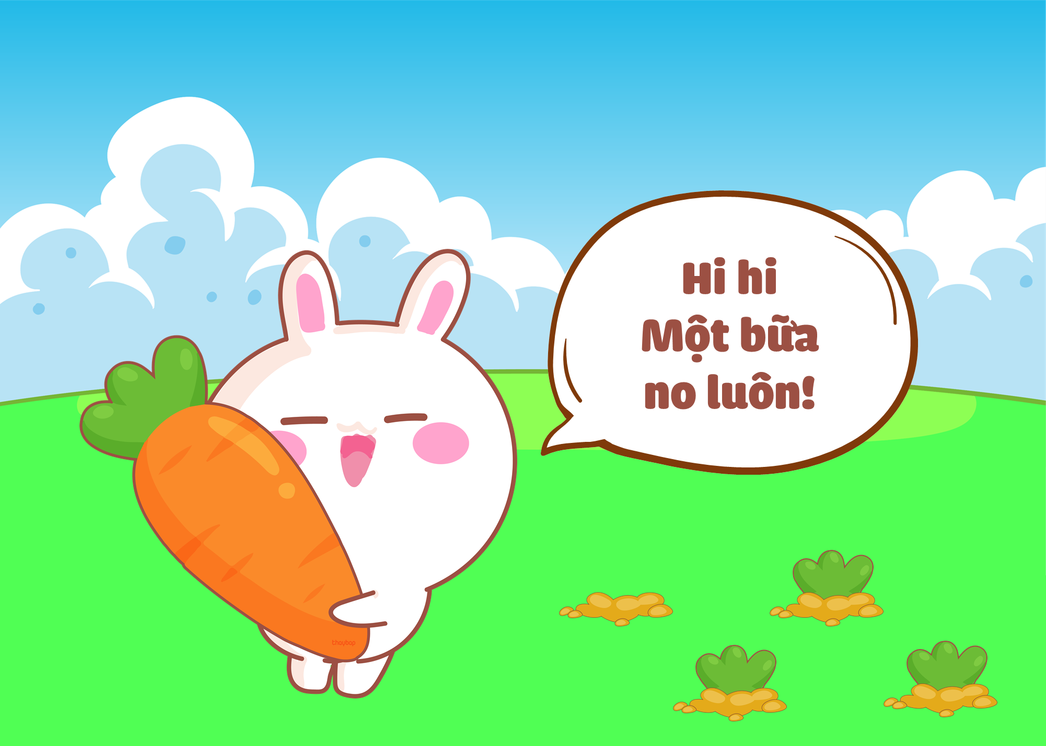








5 x 7 = ?
01
Âm thanh
khi chọn Đúng
35
25
Âm thanh
khi chọn Sai
40
45
Notes:
HD chỉnh sửa: Thầy cô nhập câu hỏi và các đáp án vào các ô (Căn chỉnh size chữ cho phù hợp với độ dài câu hỏi)
Thầy cô nhấp chuột phải hoặc phím -> để hiện câu hỏi và các đáp án
Sau khi HS chọn đáp án, thầy cô nhấp vào PHẦN ĐẤT chứa đáp án đó.
Sau khi ở phần kiểm tra đúng sai, thầy cô nhấp < để trở về câu hỏi.
Sau khi hoàn thành xong câu hỏi, thầy cô nhấp hình > hoặc chuột trái, phím -> để chuyển sang câu hỏi tiếp theo.

Slide 5


14 : ... = 7
02
Âm thanh
khi chọn Đúng
3
2
Âm thanh
khi chọn Sai
7
6

Slide 6

40 : 5 = ?
03
7
9
8
6

Slide 7
2 x ... = 16
01
Âm thanh
khi chọn Đúng
8
2
Âm thanh
khi chọn Sai
9
7
Notes:
HD chỉnh sửa: Thầy cô nhập câu hỏi và các đáp án vào các ô (Căn chỉnh size chữ cho phù hợp với độ dài câu hỏi)
Thầy cô nhấp chuột phải hoặc phím -> để hiện câu hỏi và các đáp án
Sau khi HS chọn đáp án, thầy cô nhấp vào PHẦN ĐẤT chứa đáp án đó.
Sau khi ở phần kiểm tra đúng sai, thầy cô nhấp < để trở về câu hỏi.
Sau khi hoàn thành xong câu hỏi, thầy cô nhấp hình > hoặc chuột trái, phím -> để chuyển sang câu hỏi tiếp theo.

Slide 8
CHỦ ĐỀ 8
PHÉP NHÂN, PHÉP CHIA
BÀI 45
LUYỆN TẬP CHUNG
(Tiết 5)

Slide 9
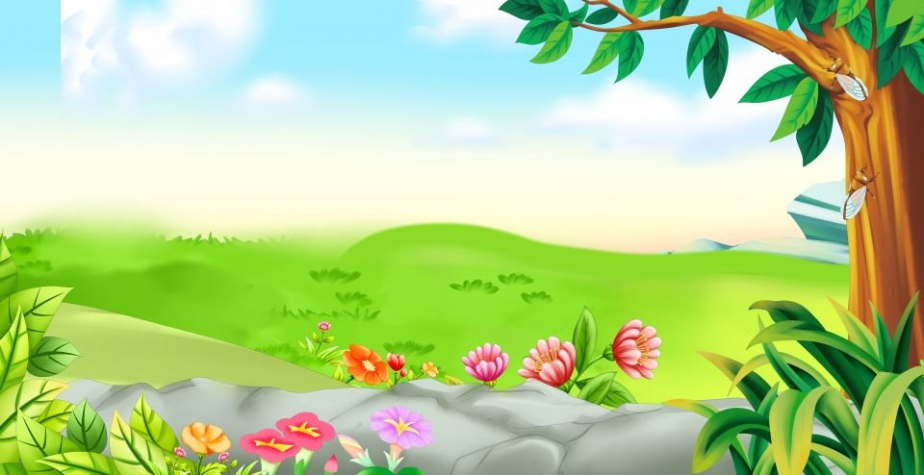
Luyện tập

Slide 10
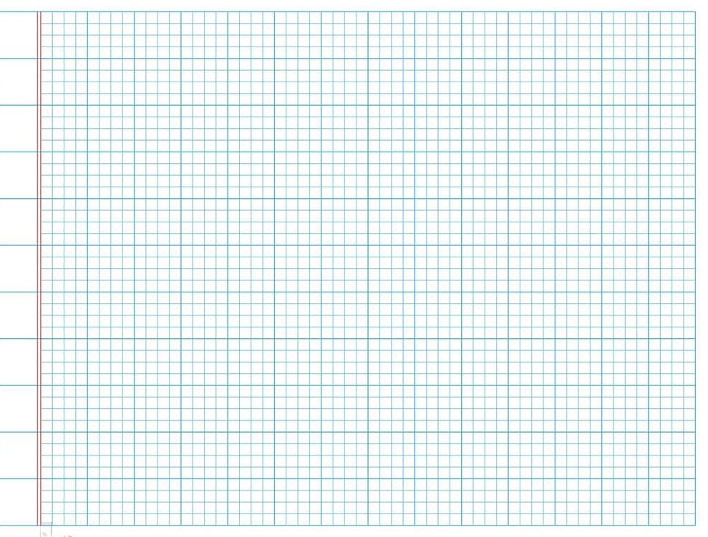
Thứ hai ngày 21 tháng 2 năm 2022
Toán
Luyện tập

Slide 11
1
Số
?
a)
Thừa số | 2 | 5 | 2 | 5 | 2 | 5
Thừa số | 5 | 6 | 7 | 8 | 3 | 9
Tích | 10 | ? | ? | ? | ? | ?
30
14
40
6
45
b)
Số bị chia | 12 | 15 | 14 | 30 | 8 | 10
Số chia | 2 | 5 | 2 | 5 | 2 | 5
Thương | 6 | ? | ? | ? | ? | ?
3
7
6
4
2

Slide 12
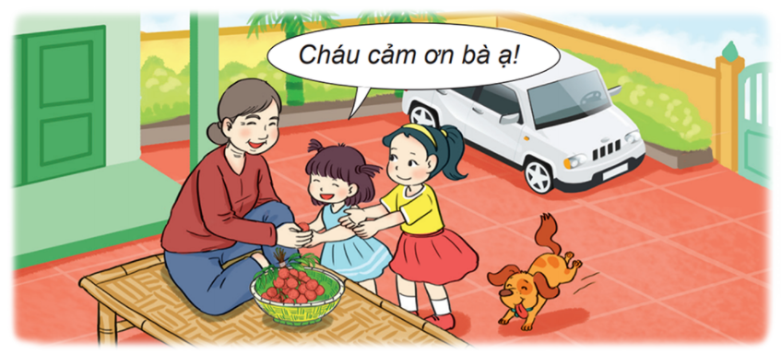
2
Bà có 20 quả vải, bà chia đều cho 2 cháu. Hỏi mỗi cháu được bao nhiêu quả vải?

Slide 13
Thứ hai ngày 21 tháng 2 năm 2022
Toán
Luyện tập
Bài 2:
Bài giải

Slide 14
Thứ hai ngày 21 tháng 2 năm 2022
Toán
Luyện tập
Bài 2:
Bài giải
Mỗi cháu được số quả vải là:
20 : 2 = 10 (quả vải)
Đáp số: 10 quả vải

Slide 15

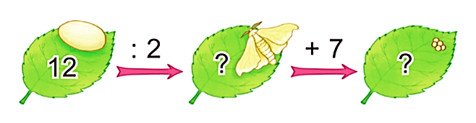
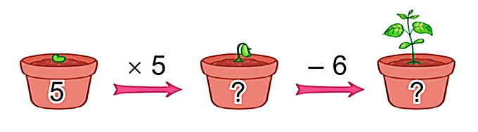
3
Số
?
a)
6
13
b)
25
19

Slide 17




ĐƯỜNG ĐẾN KHO BÁU
Chơi theo nhóm.
Người chơi bắt đầu từ vị trí xuất phát. Khi đến lượt, người chơi gieo xúc xắc. Đếm số chấm ở mặt trên xúc xắc rồi di chuyển số ô bằng số chấm nhận được. Nếu đến hình thì đi tiếp tới ô theo đường mũi tên.
Nêu kết quả của phép tính tại ô đi đến, nếu nêu sai kết quả thì phải quay về ô xuất phát trước đó.
Trò chơi kết thúc khi có người đến được kho báu.

Slide 18
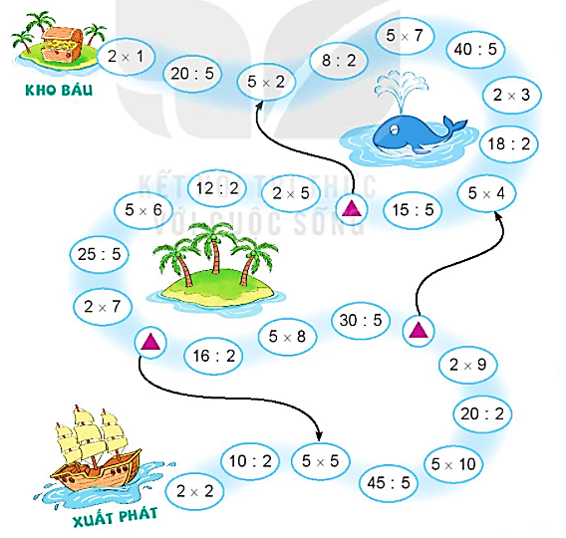
ĐƯỜNG ĐẾN KHO BÁU

Slide 19



KẾT THÚC TIẾT HỌC
CÔ CHÚC CÁC EM CHĂM NGOAN HỌC GIỎI

